Slide 1

Chủ đề 3
CỘNG ĐỒNG ĐỊA PHƯƠNG
BÀI 11
Tiết 2

Slide 2
Khởi động

Slide 3
Em mơ ước làm công việc gì? Vì sao em lại thích làm công việc đó?

Slide 4

Khám phá

Slide 5

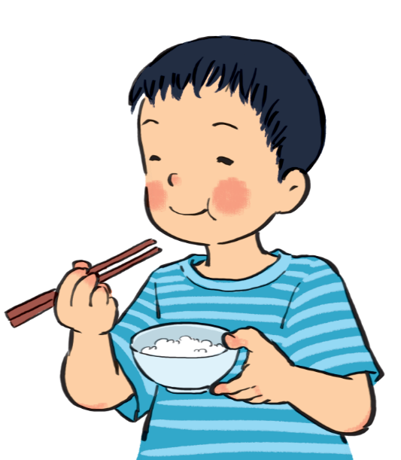
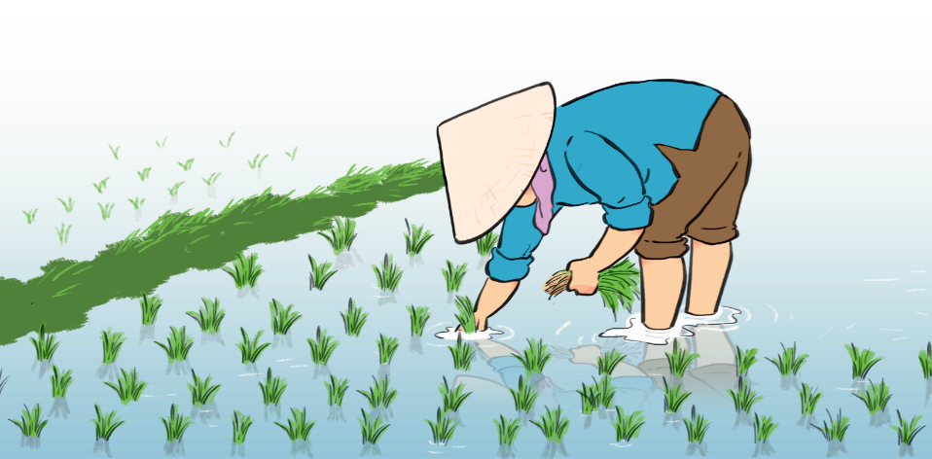
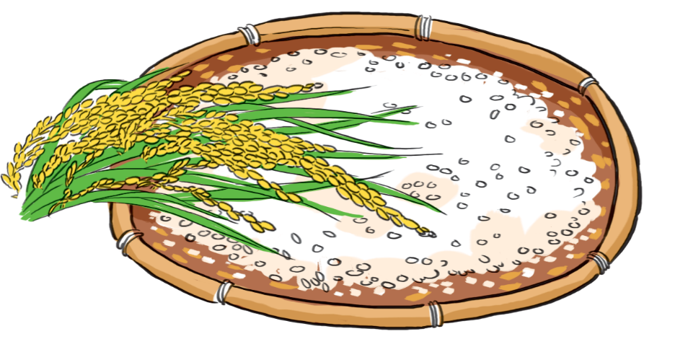
Nêu lợi ích của công việc trong từng hình dưới đây.
1
Notes:
+ Nói tên công việc trong từng hình? (Bác nông dân đang cấy lúa, những hạt gạo trắng ngần, một bạn đang ăn cơm.)
+ Các công việc đó đem lại lợi ích gì?
=> Thông qua quan sát và thảo luận, các em biết được bác nông dân cấy lúa, kết quả lao động là đem lại những hạt gạo trắng ngần và là nguồn thức ăn không thể thiếu được của con người (trong đó có cả bản thân các em) nên chúng ta phải trân trọng người nông dân và thành quả lao động của họ

Slide 6
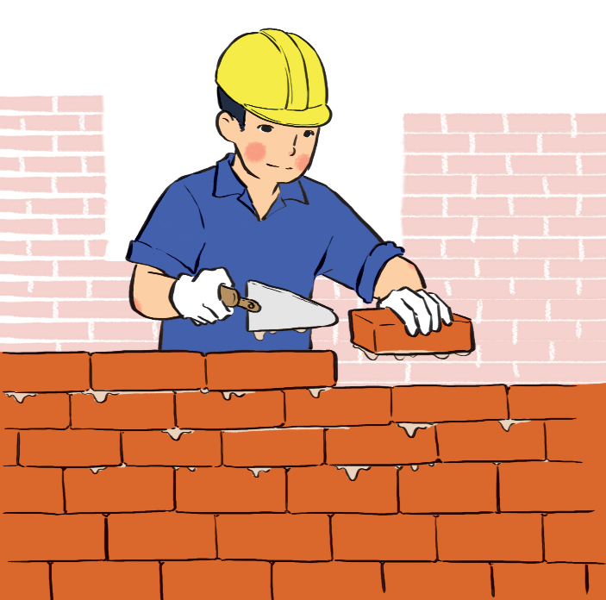
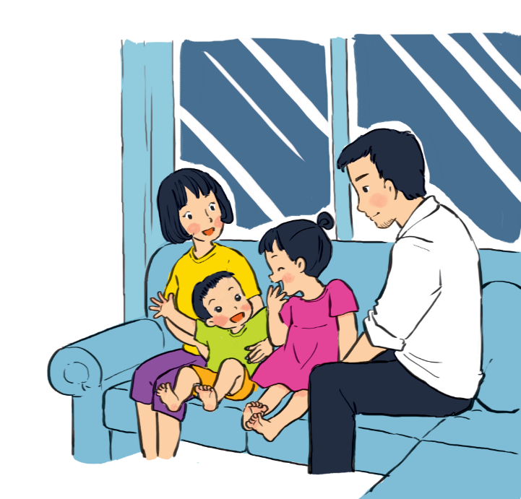
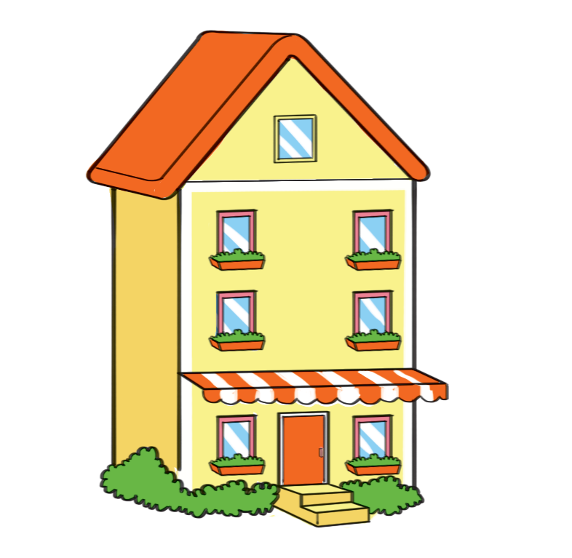
Nêu lợi ích của công việc trong từng hình dưới đây.
2
Notes:
+ Nói tên công việc trong từng hình? (Người thợ xây đang xây ngôi nhà, ngôi nhà khang trang sạch đẹp, gia đình Hoa đang sum họp trong ngôi nhà đó)
+ Các công việc đó đem lại lợi ích gì?

Slide 7
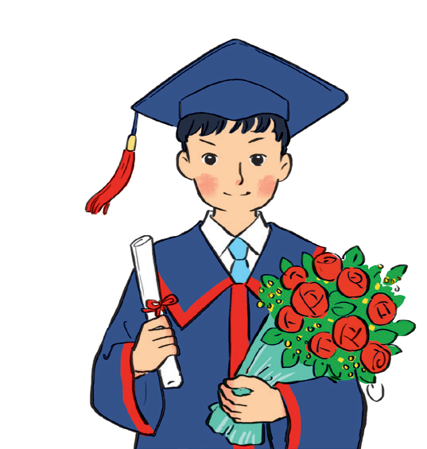
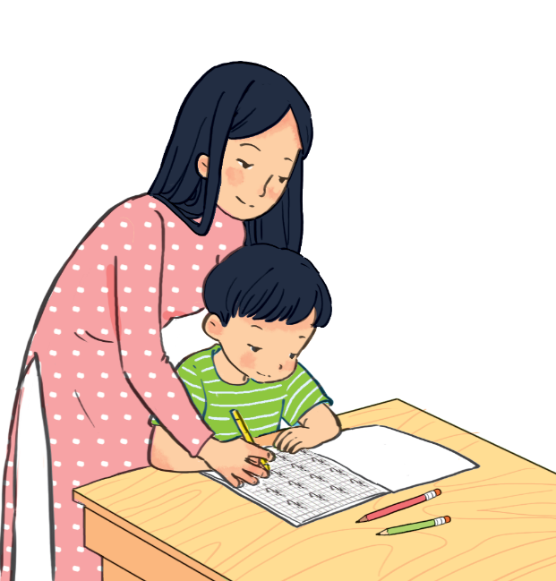
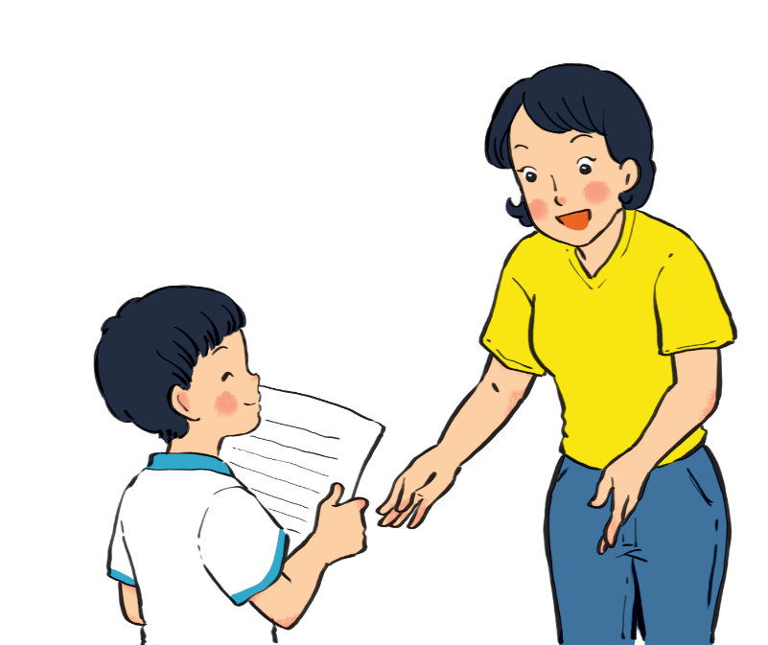
Nêu lợi ích của công việc trong từng hình dưới đây.
3
Notes:
+ Nói tên công việc trong từng hình? (Cô giáo nắn nót từng nét bút cho HS, HS khoe bài kiểm tra với mẹ, HS rang rỡ trong ngày tốt nghiệp)
+ Các công việc đó đem lại lợi ích gì?

Slide 8
Kết luận
Mỗi người đều có công việc khác nhau, mỗi công việc đều góp phần vào xây dựng xã hội, vì vậy các em nên có thái độ trân trọng những người lao động và thành quả của họ.

Slide 9
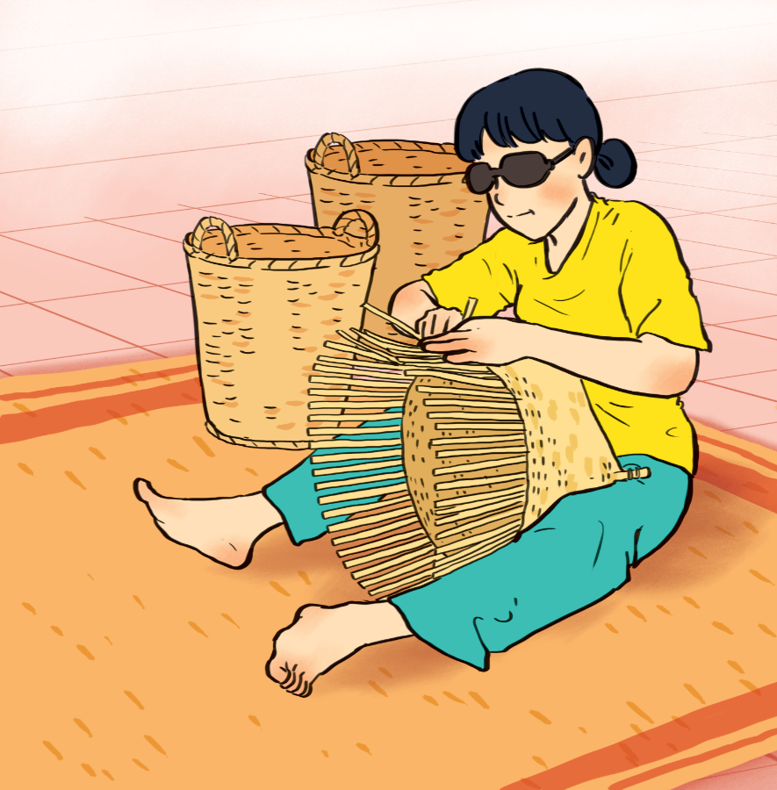
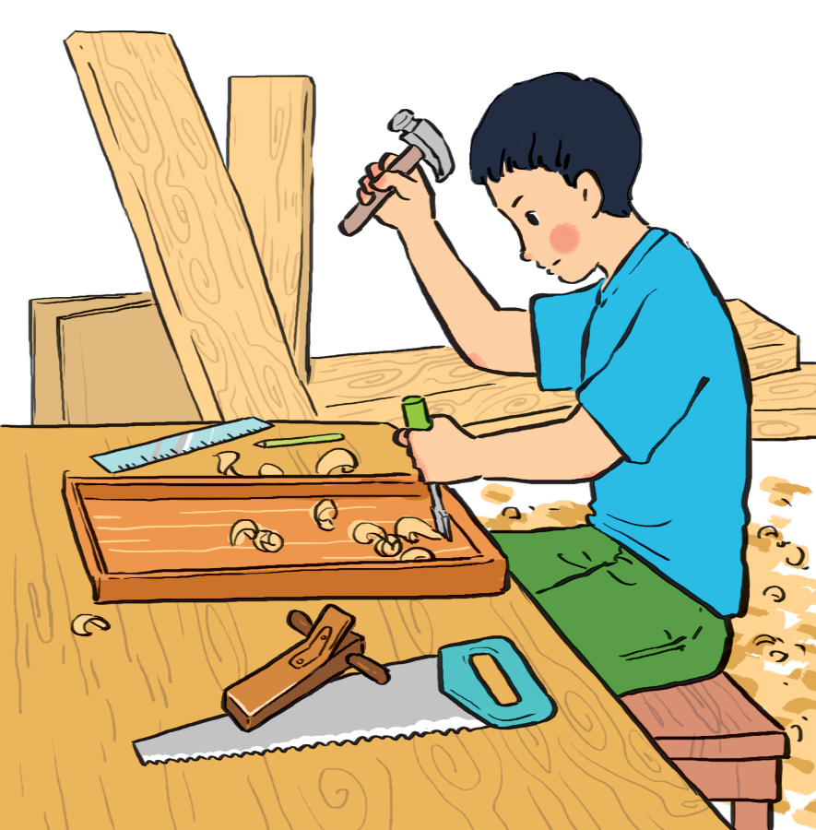
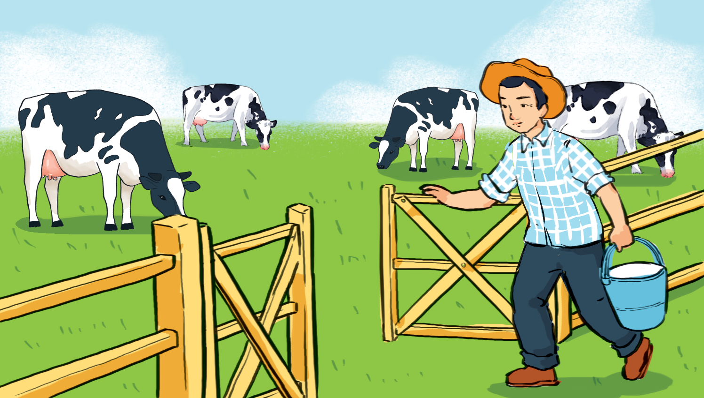
Hãy nói về lợi ích của các công việc khác mà em biết.
4
5
6
Người khiếm thị đan lát
Chú thợ mộc đang đục gỗ
Bác nông dân chăn nuôi bò sữa

Slide 10

Vận dụng

Slide 11
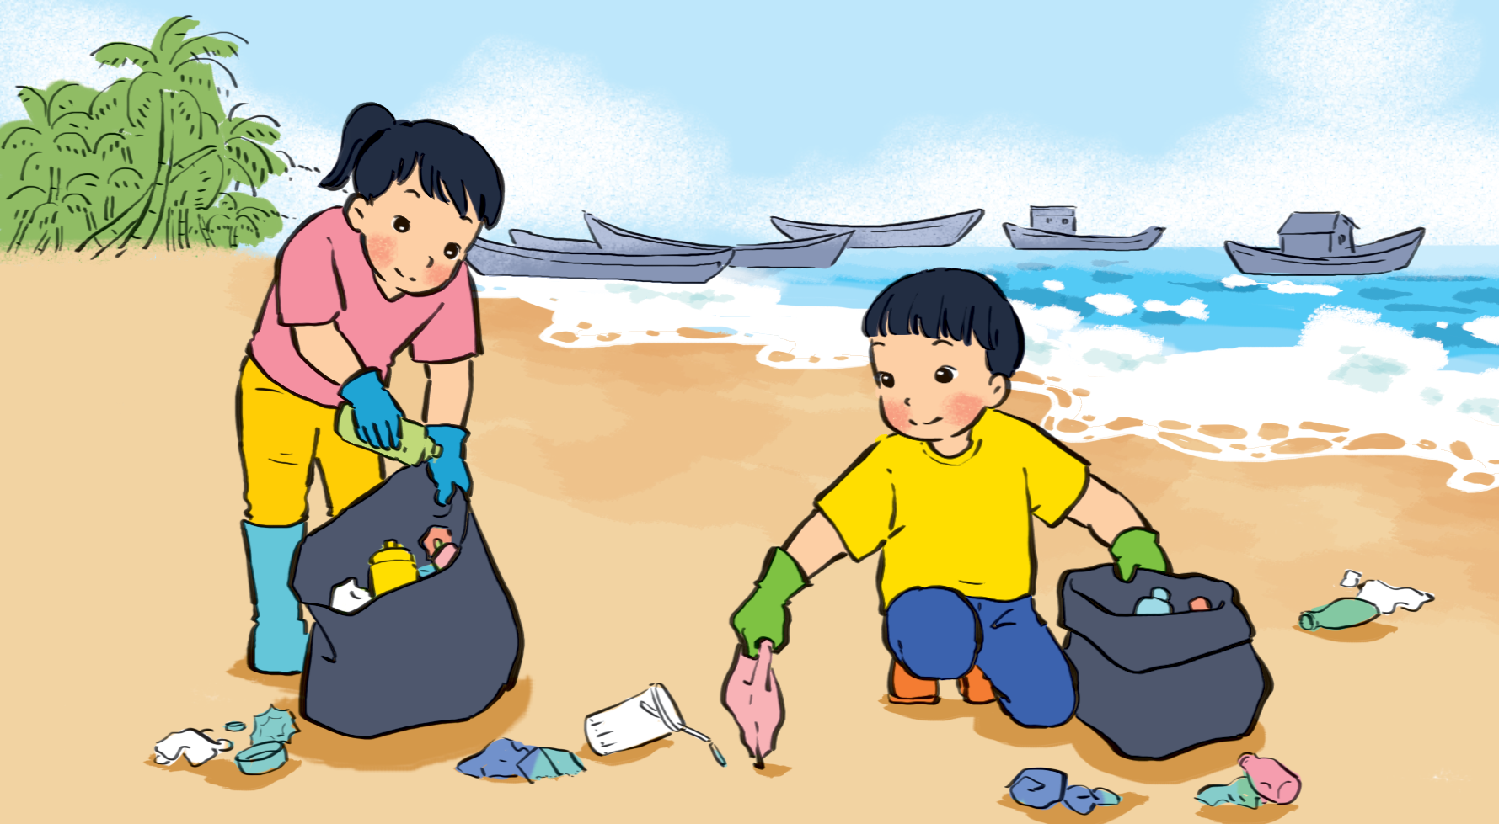
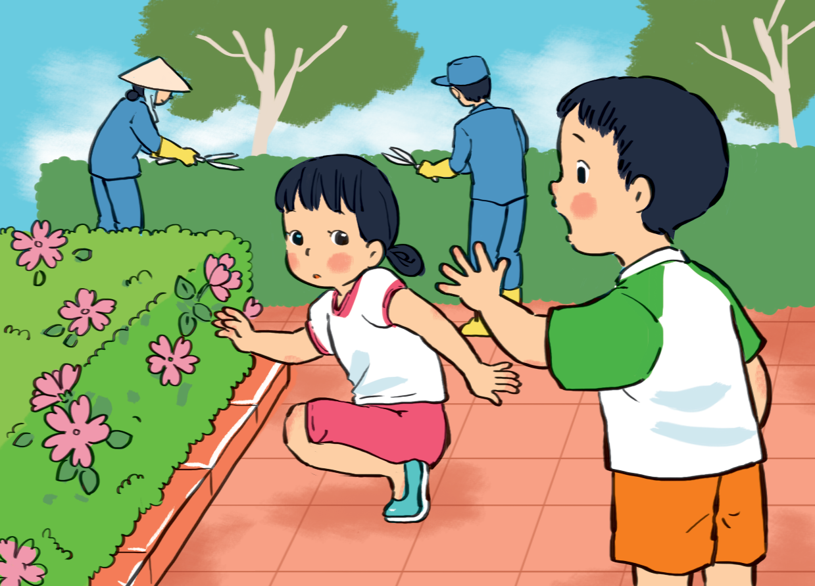
Em làm được những việc gì để đóng góp cho nơi em sống?
Notes:
Tuổi nhỏ làm việc nhỏ, các em cũng có thể là rất nhiều việc có ích cho gia đình cộng đồng. Em hãy chia sẻ một số công việc mà em đã tham gia ở gia đình, cộng đồng.

Slide 12
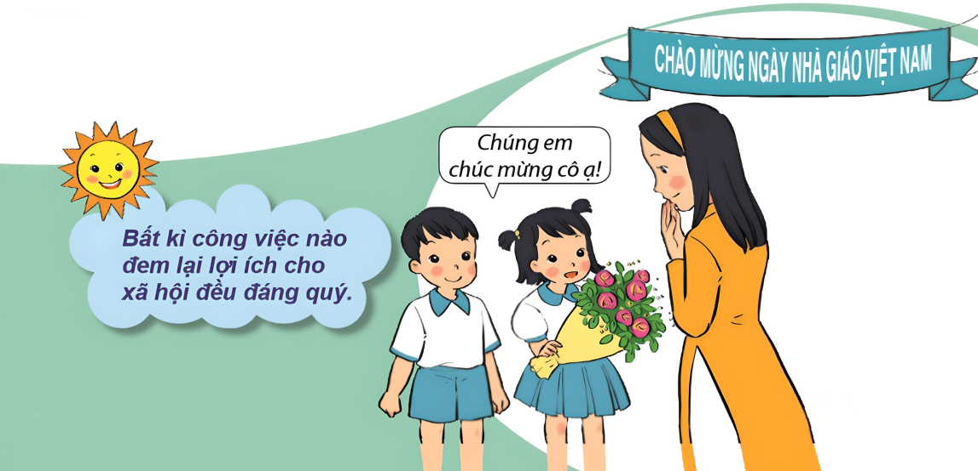

Slide 13
Tiết học kết thúc

